Slide 1
Задачи «Параллельные прямые»

Slide 2
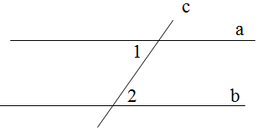
Задача 1
На рисунке прямые a и b параллельны, угол 1 равен 28⁰. Найдите угол 2.

Slide 3
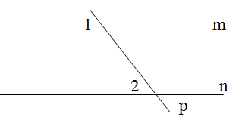
Задача 2.
На рисунке прямые m и n параллельны, угол 1 равен 56⁰. Найдите угол 2.

Slide 4
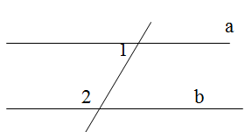
Задача 3.
На рисунке прямые a и b параллельны, угол 1 равен 38⁰. Найдите угол 2.

Slide 5
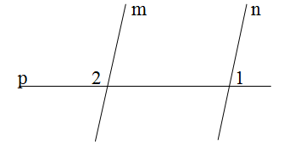
Задача 4.
На рисунке прямые m и n параллельны, угол 1 равен 75⁰. Найдите угол 2.

Slide 6
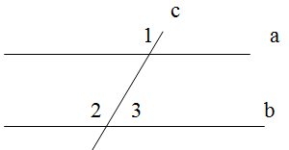
Задача 5.
На рисунке прямые a и b параллельны, ∠1+∠2=250∘. Найдите угол 3.

Slide 7
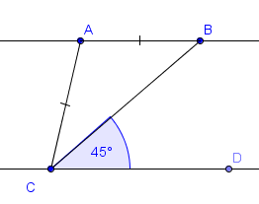
Задача 6.
На рисунке AB║CD, AB=AC, ∠BCD=45⁰. Найдите угол BAC.

Slide 8
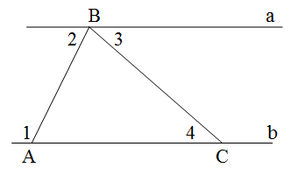
Задача 7.
На рисунке ∠1+∠2=180∘, ∠3=45 ⁰ . Найдите угол 4.

Slide 9
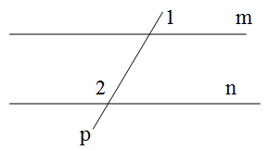
Задача 8.
Угол 1 на 26⁰ меньше угла 2. Чему равен угол 1, если m||n?

Slide 10
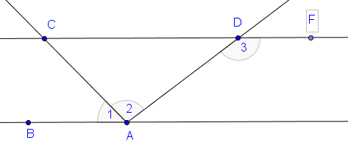
Задача 9.
На рисунке CF||BA, ∠1=∠2; ∠3=140⁰. Найдите угол ACF.

Slide 11
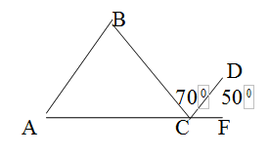
Задача 10.
На рисунке AB||CD, ∠BCD=70 ⁰, ∠DCF=50⁰. Найдите углы треугольника ABC. Дайте ответ в градусах.

Slide 12
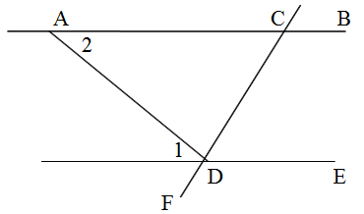
Задача 11.
На риунке ∠1=∠2, ∠EDF=145 ⁰. Найдите угол BCF.

Slide 13
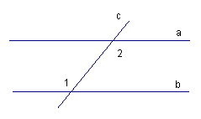
Домашнее задание
Задача 1. Сумма накрест лежащих углов при пересечении двух параллельных прямых секущей равна 210 ⁰. Найдите эти углы.

Slide 14
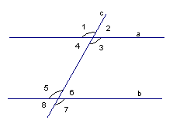
Задача 2. Найдите все углы, образованные при пересечении параллельных прямых a и b с секущей c, если: ∠ 1 равен 150 ⁰

